Slide 1
第六章 归结原理
6.1 子句集的Herbrand域
一、 Herbrand域与 Herbrand解释
定义（Herbrand域）设S为子句集，令H₀是出现于子句集S的常量符号集。如果S中无常量符号出现，则H₀由一个常量符号a组成。
对于i＝1，2，…，令
H_{i} = H_{i-1}∪｛所有形如f(t₁，…，t_{n})的项｝
其中f(t₁，…，t_{n})是出现在S中的所有n元函数符号，
t_{j}∈ H_{i-1}，j＝1，…，n．
称H_{i}为S的i级常量集，H∞ 称为S的Herbrand域，
简称S的H域。

Slide 2
例 S＝｛P(f(x)，a，g(y)，b)｝
H₀ ={a, b}
H₁ ={a, b, f(a), f(b), g(a), g(b)}
H₂＝{a, b, f(a), f(b), g(a), g(b), f(f(a)), f(f(b)), f(g(a)), f(g(b)), g(f(a)), g(f(b)), g(g(a)), g(g(b))}
…

Slide 3
练习: 求S的Herbrand域
S＝{P(x) ∨ Q(y)，R(z) }
S＝{Q(a) ∨～P(f(x))， ～Q(b) ∨ P(g(x,y)) }

Slide 4
原子集 基例
基：把对象中的变量用常量代替后得到的无变量符号出现的对象。
基项、基项集、基原子、基原子集合、基文字、基子句、基子句集
定义 (原子集、Herbrand底) 设S是子句集，形如P(t₁,…,t_{n})的基原子集合，称为S的Herbrand底或S的原子集．
其中P(x₁，…，x_{n})是出现于S的所有n元谓词符号，t₁，…，t_{n}是S的H域中的元素．
定义（基例） 设S是子句集，C是S中的一个子句．用S的H域中元素代替C中所有变量所得到的基子句称为子句C的基例。

Slide 5
练习
已知S＝｛P(f(x)，a，g(y)，b)｝，求S的原子集， 给出P(f(x)，a，g(y)，b)的一个基例。
已知S＝{P(x) ∨ Q(y)，R(z) }，求S的原子集， 分别给出P(x) ∨ Q(y)， R(z)的所有基例。
已知S＝ {Q(a)∨～P(f(x))，～Q(b)∨ P(g(x,y))}， 求S的原子集， 分别给出Q(a)∨～P(f(x)) ， ～Q(b)∨ P(g(x,y))的一个基例。
设S＝{P(x), Q(f(y)) ∨ R(y) }，求S的H域， S的原子集， P(x)的基例, Q(f(y)) ∨ R(y) 的基例。

Slide 6
H解释
定义（子句集的H解释） 设S是子句集，H是S的H域，I*是S在H上的一个解释．称I*为S的一个H解释，如果I*满足如下条件：
1） I*映射S中的所有常量符号到自身。
2）若f是S中n元函数符号，h₁，…，h_{n}是H中元素，则I*指定映射：
(h₁，…，h_{n}) →f (h₁，…，h_{n})
设A={A₁，A₂，…，A_{n}， … } 是S的原子集。于是S的一个H解释I可方便地表示为如下一个集合：
I* ＝｛m₁，m₂，…，m_{n}，…｝
其中,
m_{i} =

Slide 7
H解释的例子
例 S={P(x)∨Q(x), R(f(y)) }
S的H域={a, f(a), f(f(a)), … }
S的原子集：
A={P(a), Q(a), R(a), P(f(a)), Q(f(a)), R(f(a)), … }
S的H解释：
I₁* ={ P(a), Q(a), R(a), P(f(a)), Q(f(a)), R(f(a)), … }
I₂* ={ ～P(a), ～Q(a), R(a), P(f(a)), ～Q(f(a)), ～R(f(a)), … }

Slide 8
练习
S={P(x)∨Q(x), ～P(a), ～Q(b) }，
求S的所有H解释。

Slide 9
二、Herbrand解释与普通解释的关系
子句集S的H解释是S的普通解释。
S的普通解释不一定是S的H解释：普通解释不是必须定义在H域上，即使定义在H域上，也不一定是一个H解释。
任取普通解释I，依照I，可以按如下方法构造S的一个H解释I*，使得若 S在 I下为真则 S在I*下也为真。

Slide 10
例.
S＝｛P(x), Q(y,f(y,a))｝
令S的一个解释I如下：
D＝{1，2} a f(1, 1) f(1, 2) f(2, 1) f(2, 2)
2 1 2 2 1
P(1) P(2) Q(1, 1) Q(1, 2) Q(2, 1) Q(2, 2)
T F F T F T
对应于I的H解释I*：
I*＝｛～P(a), Q(a, a), P(f(a, a)), ～Q(a, f(a, a)),
Q(f(a, a), a), ～Q(f(a, a), f(a, a)), …｝

Slide 11
例
S={P(x), Q(y, f(y, z))}
令S的一个解释I如下:
D={1, 2} f(1, 1) f(1, 2) f(2, 1) f(2, 2)
1 2 2 1
P(1) P(2) Q(1, 1) Q(1, 2) Q(2, 1) Q(2, 2)
T F F T F T
指定 a对应1得H解释：
I₁*＝｛P(a), ～Q(a, a), P(f(a, a)), ～Q(a, f(a, a)), ～Q(f(a, a), a),
～Q(f(a, a), f(a, a)), …｝
指定 a对应2得H解释：
I₂*＝｛～P(a), Q(a, a), P(f(a, a)), ～Q(a, f(a, a)), Q(f(a, a), a),
～Q(f(a, a), f(a, a)), …｝

Slide 12
对应于I的H解释I*
定义（对应于I的H解释I*） 设I是子句集S在区域D上的解释。H是S的H域。
σ 是如下递归定义的H到D的映射：
1）
①若S中有常量符号,H₀是出现在S中所有常量符号的集合。
对任意a∈H₀，规定σ (a)=I(a)．
②若S中无常量符号,H₀={a}。
规定σ (a)=d,d∈D。
2）对任意(h₁,…,h_{n})∈H_{i}^{n},及S中任意n元函数符号f(x₁,…,x_{n}) ,
规定σ(f(h₁，…，h_{n})) =I(f(h₁^{σ}，…，h_{n}^{σ})) 。

Slide 13
对应于I的H解释I*
对应于I的H解释I*是如下的一个H解释：
任取S中n元谓词符号P(x₁,…,x_{n})，
任取(h₁,…,h_{n})∈H^{n}，规定
T_{I*}(P(h₁，…，h_{n}))=T_{I}(P(h₁^{σ}，…，h_{n}^{σ}))

Slide 14
引理 如果某区域D上的解释I满足子句集S，
则对应于I的任意一个H解释I*也满足S。
证明：令S= ∀x₁ … ∀x_{n} (C₁∧ … ∧C_{m})，其中C_{i}为子句（i=1, … ,m）。由已知T_{I}(S)=T，即对任意（x₁，…，x_{n}）∈D^{n}，都有T_{I}(C_{i}（x₁，…，x_{n}）)=T, i=1, … ,m

Slide 15
因为对S中任意r元谓词符号P（x₁，…，x_{r}）和任意（h₁，…，h_{r}）∈H^{r}，都有
T_{I*}( P（h₁，…，h_{r}）)=T_{I}(P（h₁^{σ}，…，h_{r}^{σ}）)
其中（h₁^{σ}，…，h_{r}^{σ}）∈D^{r}。
所以，对任意（h₁，…，h_{n}）∈H^{n}，都有
T_{I*}( C_{i}（h₁，…，h_{n}）)=T_{I}(C_{i}（h₁^{σ}，…，h_{n}^{σ}）)
其中（h₁^{σ}，…，h_{n}^{σ}）∈D^{n}。 i=1, … ,m。
故对任意（h₁，…，h_{n}）∈H^{n} ，都有
T_{I*}(C_{i}（h₁，…，h_{n}）)=T,
故T_{I*}(S)=T，即I*满足S。

Slide 16
只考虑子句集的H解释是否够用？
定理 子句集S恒假当且仅当S被其所有H解释弄假。
证明: 必要性显然。
充分性。假设S被其所有H解释弄假，而S又是可满足的。
设解释I满足S，于是由引理知，对应于I的H解释I*也满足
S，矛盾．故S是不可满足的．
从现在起，如不特别指出，提到的解释都是指H解释．

Slide 17
结论
l）子句 C的基例 C’被解释 I满足，当且仅当
C’中的一个基文字L’出现在 I中．
C= P(x) ∨ ～Q(f(y),a) ∨ R(z)
C’= P(a) ∨ ～Q(f(a),a) ∨ R(f(a))

Slide 18
2）子句C被解释I满足，当且仅当
C的每一个基例都被I满足．
3）子句 C被解释 I弄假，当且仅当
至少有一个C的基例C’被I弄假。

Slide 19
例.
C=～P(x)∨Q(f(x))
I₁={～P(a),～Q(a),～P(f(a)),～Q(f(a)),～P(f(f(a))),～Q(f(f(a))),…}
I₂={P(a),Q(a),P(f(a)),Q(f(a)),P(f(f(a))),Q(f(f(a))),…}
I₃={P(a),～Q(a),P(f(a)),～Q(f(a)),P(f(f(a))),～Q(f(f(a))),…}
显然，I₁，I₂满足C，I₃弄假C。

Slide 20
4）子句集S不可满足，当且仅当
对每个解释I，至少有一个S中某个子句C的基例C’被I弄假。

Slide 21
6.2 Herbrand定理
Herbrand定理是符号逻辑中一个很重要的定理．Herbrand定理就是使用语义树的方法，把需要考虑无穷个H解释的问题，变成只考虑有限个解释的问题．

Slide 22
一、语义树
定义(互补对) 设 A是原子，两个文字A和～A都是另一个的补，集合｛A，～A｝称为一个互补对．
定义(Tautology,重言式) 含有互补对的子句．

Slide 23
语义树
定义 （语义树） 设S是子句集，A是S的原子集．关于S的语义树是一棵向下生长的树T．在树的每一节上都以如下方式附着A中有限个原子或原子的否定：
1）对于树中每一个节点N，只能向下引出有限的直接的节
L₁，…，L_{n}．
设Q_{i}是附着在L_{i}上所有文字的合取，i=1, … ,n，
则Q₁∨…∨Q_{n}是一个恒真的命题公式．
2）对树中每一个节点 N，设 I（N）是树T由根向下到节点
N 的所有节上附着文字的并集，
则I（N）不含任何互补对．

Slide 24
完全语义树
定义（完全语义树）
设A={A₁,…,A_{n},…｝是子句集S的原子集．
S的一个语义树是完全的，当且仅当
对于语义树中每一个尖端节点N（即从N不再
生出节的那种节点），都有
A_{i}或～A_{i}有且仅有一个属于I(N),i=1,…,k,…

Slide 25
例. 设A=｛P，Q，R｝是子句集S的原子集，
完全语义树(正规完全语义树 )
P
~P
Q
Q
Q
~Q
~R
~R
~R
~R
R
R
R
R

Slide 26
P
~P,~Q
Q
~Q,~R
Q
R
~R
P
~P
R
R
~R
Q
~Q
R
~R
R
~R

Slide 27
例. 设 S={P(x), Q(f(x))}
S的原子集为A={P(a), Q(a), P(f(a)), Q(f(a)), P(f(f(a))), Q(f(f(a))), …}
P(a)
~P(a)
Q(a)
~Q(a)
Q(a)
~Q(a)
~P(f(a))
P(f(a))
Q(f(a))
~Q(f(a))

Slide 28
语义树与解释
S的完全语义树的每一个分枝都对应着S的一个解释；
定义（部分解释）对于子句集S的语义树中的每一个节点N,I(N)是S的某个解释的子集，称I(N)为S的部分解释。
S的任意解释都对应着S的完全语义树中的一条分枝？
综合：
子句集S的一棵完全语义树对应着S的所有解释。

Slide 29
引理 设T是子句集S的完全语义树，I是S的一个解释。于是T中任意节点向下生出的直接节中，必有一节，其上所有文字都在I中。
证明: 若不然，设T中节点N向下生出的n个节L₁，…，L_{n}的每个节L_{i}上，都至少有一个文字A_{i}不在I中．
由语义树的定义知：Q₁∨…∨Q_{n}是恒真公式,其中Q_{i}表示L_{i}
上所有文字的合取，i=1, …, n。将Q₁∨…∨Q_{n}化为合取范式：
Q₁∨…∨Q_{n}＝（A₁∨A₂∨…∨A_{n}）∧(…)∧ …∧ (…)
因为每一个析取式中都必须有一个互补对。不妨设
A₁＝～A₂,于是A₂,～A₂都不在I中,这与I是一个解释矛盾。
结论：对S的任意解释I，都可以从S的完全语义树的根点出发，向下找出一条分枝，使该分枝对应着解释I。

Slide 30
子句集的封闭语义树
定义（失效点） 称语义树T中的节点N为失效点，如果
(1)I(N)弄假S中某个子句的某个基例；
(2)I(N’)不弄假S中任意子句的任意基例，其中N’是 N的任意祖先节点。
定义（封闭语义树） 语义树T是封闭的，当且仅当T的每—个分枝的终点都是失效点。
定义（推理点）称封闭语义树的节点 N为推理点，如果N的所有直接下降节点都是失效点．

Slide 31
例. 设S={P, ～P∨R, ～P∨～Q, ～P∨～R}。
S的原子集 A={P, Q, R}
P
~P
Q
Q
P
~P
~Q
~Q
Q
~Q
R
~R
R
~R
R
~R
R
~R
R
~R

Slide 32
练习
设子句集
S={～P(x)∨Q(x),P(f(x)), ～Q(f(x))}
分别画出S的完全语义树与
封闭语义树。

Slide 33
二、Herbrand定理
Herbrand定理I．子句集S是不可满足的，当且仅当对应于S的每一个完全语义树都存在一个有限的封闭语义树．
证明: 必要性：
若S是不可满足的，设T是S的完全语义树．
对T的每一个分枝B,令I_{B}是附着在B上所有文字的集合，
则I_{B}是S的一个解释,故I_{B}弄假S中某子句C的某个基例C’．
由于C’是有限的，所以B上存在一个节点N_{B}使得部分解
释I（N_{B}）弄假C’，于是分枝B上存在失效点．
因此，对T中每一分枝都存在一个失效点，于是从T得到
S的一个封闭语义树T’。

Slide 34
Herbrand定理I．子句集S是不可满足的，当且仅当对应于S的每一个完全语义树都存在一个有限的封闭语义树．
(有限性)
因为封闭语义树T’中每一个节点只能向下生长有限个节,故T’必有有限个节点.否则,由Konig无限性引理,T’中必有一条无穷的分枝,此无穷分枝上当然没有失效点,矛盾。
（Konig无限性引理：在一个其点之次数有限的无限有向树中，必有一源于根的无限路。 ）
充分性：
若S的每一个完全语义树T都对应着一个有限封闭语义树
T’，则T的每条分枝上都有一个失效点。因为S的任一解
释都对应T的某一条分枝，所以每一个解释都弄假S，
故S是不可满足的。

Slide 35
Herbrand定理II 子句集S是不可满足的，当且仅当存在S的一个有限不可满足的S的基例集S’。
证明: 必要性：
若S恒假，设T是S的完全语义树，由
Herbrand定理I知，有一个有限封闭
语义树 T’对应着T。
令S’是被 T’中所有失效点弄假的所有
基例（S中某些子句的基例）的集合。
因为T’中失效点的个数有限，所以S’
是有限集合。
任取S’的一解释I’，则I’是S的某个解
释I的子集，而解释I是T中一个分
枝，所以，I弄假S’中子句C’，故
I弄假S’。因为I’⊆I,且I’是S’的解释,故
I’弄假S’．由I’的任意性知S’不可满足。
S={P(x), ～P(a)∨～P(b), Q(f(x))}
H={a,b,f(a),f(b),f(f(a)),f(f(b)),…}
A={P(a),P(b),Q(a),Q(b),…}
S’={P(a), P(b),
～P(a)∨～P(b)}

Slide 36
Herbrand定理II 子句集S是不可满足的，当且仅当存在S的一个有限不可满足的S的基例集S’。
充分性：假设S有一个有限的不可满足的基例集S’。
任取S的解释I，
因为S的每一个解释I都包含着S’的一个解释I’，而S’是不可满足的，所以S的任一解释I都弄假S’，故I弄假S’中至少一个子句，即I弄假S中至少一个子句的基例，亦即I弄假S。
由I的任意性，知S是不可满足的。

Slide 37
Herbrand定理II提出了一种证明子句集S的不可满足性的方法：如果存在这样一个机械程序，它可以逐次生成S中子句的基例集 S₀’，…，S_{n}’，并逐次地检查S₀’，…，S_{n}’，…的不可满足性，那么根据 Herbrand定理，如果 S是不可满足的，则这个程序一定可以找到一个有限数N，使S_{N}’是不可满足的。

Slide 38
使用Herbrand定理的机器证明过程
Gilmore过程
D-P过程

Slide 39
Gilmore过程（1960年）
逐次地生成S₀’， S₁’…，S_{n}’，…，其中S_{i}’是用S的i级常量集合H_{i}中的常量，代替S中子句的变量，而得到的S的所有基例之集合。
对于每一个S_{i}’，可以使用命题逻辑中的任意的方法去检查S_{i}’的不可满足性。
Gilmore使用了所谓乘法方法：即将S_{i}’化为析取范式。如果其中任意一个合取项包含一个互补对，则可以删除这个合取项，最后，如果某个S_{i}’是空的，则S_{i}’是不可满足的。
当S不可满足时，该算法一定结束(半可判定)。

Slide 40
例. S={P(a), ～P(x) ∨Q(f(x)), ～Q(f(a)) }
H₀={a}
S₀=P(a) ∧(～P(a) ∨Q(f(a))) ∧～Q(f(a))
=(P(a)∧～P(a)∧～Q(f(a)))∨(P(a) ∧Q(f(a)))∧～Q(f(a)))
=∨
=
所以，S是不可满足的。
该算法具有指数复杂性，为此提出了改进规则，称为Davis-Putnam预处理----检验基子句集不可满足性。

Slide 41
D-P过程
设S是基子句集
Tautology删除规则
设S’为删去S中所有的Tautology所剩子句集，
则 S恒假 iff S’恒假。

Slide 42
单文字规则
若S中有一个单元基子句L，
令S’为删除S中包含L的所有基子句所剩子句集，
则：
(1) 若S’为空集，则S可满足。
(2) 否则，
令S’’为删除S’中所有文字～L所得子句集
（若S’ 中有单元基子句～L，则删文字～L 得空子句），
于是， S恒假 iff S’’恒假。
S=L∧(L∨C₁’) ∧… ∧(L∨C_{i}’) ∧
(～L∨C_{i+1}’) ∧… ∧ (～L∨C_{j}’) ∧
C_{j+1} ∧… ∧ C_{n}

Slide 43
定义（纯文字）：称S的基子句中文字L是纯的，如果～L不出现在S中。
纯文字规则
设L是S中纯文字，且S’为删除S中所有包含L的基子句所
剩子句集，则
(1)若S’为空集，则S可满足。
(2) 否则，S恒假 iff S’恒假。
S=(L∨C₁’) ∧… ∧(L∨C_{i}’) ∧
C_{i+1} ∧… ∧ C_{n}

Slide 44
分裂规则
若S=(A₁ ∨L) ∧… ∧ (A_{m} ∨L) ∧
(B₁ ∨ ～L) ∧ … ∧ (B_{n} ∨ ～L) ∧R
其中A _{i} , B_{i} ,R都不含L或～L，令
S₁ =A₁ ∧… ∧ A_{m} ∧R
S₂= B₁ ∧ … ∧ B_{n} ∧R
则S恒假 iff S₁ ， S₂同时恒假。

Slide 45
Davis-Putnam方法练习
S= (P∨Q∨～R) ∧(P∨～Q) ∧～P ∧R ∧U
S= (P∨～Q) ∧(～P∨Q) ∧ (Q∨～R) ∧ (～Q∨～R)
S= (P∨Q) ∧(P∨～Q) ∧ (R∨Q) ∧ (R∨～Q)

Slide 46
Herbrand定理的主要障碍
要求生成关于子句集S的基例集 S₁’, S₂’, …。在多数情况下，这些集合的元数是以指数方式增加的：
例.S={P(x,g(x),y,h(x,y),z,k(x,y,z)),～P(u,v,e(v),w,f(v,w),x)}
H₀={a}
H₁={a, g(a), h(a, a), k(a, a, a), e(a), f(a, a)}
…
S₀’={P(a,g(a),a,h(a,a),a,k(a,a,a)),～P(a,a,e(a),a,f(a,a),a)}
S₁’={(6×6×6)+(6×6×6×6)=216+1296=1512个元素}
S₅’是不可满足的，但是H₅’是10⁶⁵数量级个元素，而S₅’有10²⁶⁰数量级的元素。想将S₅’存储起来都是不可能的，更不要说是检查它的不可满足性了。

Slide 47
归结原理思想
为了避免像Herbrand定理所要求的那样去生成子句的基例集，J.A.Robinson于1965年提出了归结原理，归结原理可以直接应用到任意子句集S上（不一定是基子句集），去检查S的不可满足性。
归结原理的本质思想是去检查子句集S是否包含一个空子句:
如果S包含，则S是不可满足的。
如果S不包含，则去检查是否可由S推导出来。
当然这个推理规则必须保证推出的子句是原亲本子句的逻辑结果。归结原理就是具有这种性质的一种推理规则。

Slide 48
命题逻辑中的归结原理

Slide 49
归结式
定义（归结式） 对任意两个基子句C₁和C₂。如果C₁中存在文字L₁，C₂中存在文字L₂，且L₁＝～L₂，
则从C₁和C₂中分别删除L₁和L₂，将C₁和C₂的剩余部分析取起来构成的子句，称为C₁和C₂的归结式，记为R(C₁, C₂)。
C₁和C₂称为亲本子句。

Slide 50
练习:求下述各子句对的归结式
C₁= ～P∨Q∨R, C₂=～Q∨S
C₁= P∨Q∨～R, C₂=～P∨ R∨Q

Slide 51
命题逻辑归结方法的可靠性
定理 设C₁和C₂是两个基子句， R(C₁, C₂) 是C₁，C₂的归结式，则R(C₁, C₂)是C₁和C₂的逻辑结果。
证明： 设 C₁=L ∨C₁’, C₂=～L∨C₂’。于是
R(C₁, C₂) ＝C₁’ ∨C₂’
设I是C₁和C₂的一个解释，且满足C₁也满足C₂。因为L和～L中有一个在I下为假，不妨设为L。于是C₁’非空，且在I下为真。故R(C₁, C₂)在I下为真。

Slide 52
归结演绎
定义（归结演绎） 设S是子句集。从S推出子句C的一个归结演绎是如下一个有限子句序列：
C₁，C₂，…，C_{k}
其中C_{i}或者是S中子句，或者是C_{j}和C_{r}的归结式 (j<i, r< i)；
并且C_{k}＝C。
称从子句集S演绎出子句C，是指存在一个从S推出C的演绎。
定理 若从子句集S可以演绎出子句C，则C是S的逻辑结果。
推论 若子句集S是可满足的，
则S推出的任意子句也是可满足的。

Slide 53
定义 从S推出空子句的演绎称为一个反驳（反证） ，或称为S的一个证明。
结论：若从基子句集S可演绎出空子句，则S是不可满足的。
演绎树：从子句集S出发，通过归结原理可得到一个向下的演绎树，其每个初始节点上附着一个S中子句，每个非初始节点上附着一个其前任节点上子句的归结式。

Slide 54
例. S={P∨Q, ～P∨Q, P∨～Q, ～P∨～Q }
归结演绎：
(1) P∨Q
(2) ～P∨Q
(3) P∨～Q
(4) ～P∨～Q
(5) Q 由(1)、(2)
(6) ～Q 由(3)、(4)
(7) 由(5)、(6)

Slide 55
归结原理一般过程:
  1)建立子句集S。
  2)如果S含空子句，则结束。
  3)从子句集S出发,仅对S的子句间使用归结推理规则。
  4)如果得出空子句，则结束。
  5)将所得归结式仍放入S中。
  6)对新的子句集使用归结推理规则。转4)。

Slide 56
例.证明(P →Q) ∧~Q ⇒ ~p
首先建立子句集:
  S={~P∨Q, ~Q , P}
归结演绎:
  (1) ~P∨ Q
  (2) ~ Q
  (3) P
  (4) ~P (1)(2)归结
  (5)  (3)(4)归结

Slide 57
命题逻辑归结原理的完备性
定理 如果基子句集S是不可满足的，
则存在从S推出空子句的归结演绎。
证明： 设M是S的原子集，对M的元素数|M|用归纳法。
当|M|=1时，设原子为P。
若∈S ，得证。
否则，因为S是不可满足的，于是，S中必包含单元子
句P和～P，而P和～P的归结式是，所以存在从S推出的
归结演绎。
假设|M|<n (n≥2) 时，定理成立。往证 |M|＝n时定理成立。

Slide 58
取M中任意一原子P，做如下两个子句集：
S’：将S中所有含P的子句删除，然后在剩下的子
句中删除文字～P；
S”：将S中所有含～P的子句删除，然后在剩下的
子句中删除文字P。
显然，S’和S”都不可满足，且它们的原子集的元
素数都小于n。根据归纳假设，存在从S’推出 的
归结演绎D₁，从S”推出的归结演绎D₂。

Slide 59
S={P∨C₁’, … ,P∨C_{i}’ ,
～P∨C_{i+1}’,… ,～P∨C_{j}’,
C_{j+1} ,… , C_{n}}
S’={C_{i+1}’,… ,C_{j}’,C_{j+1} ,… , C_{n}}
S’’={C₁’, … ,C_{i}’ , C_{j+1} ,… , C_{n}}
例：
S={P∨Q, P∨～Q, ～P∨R, ～ R}
M={P,Q,R}

Slide 60
在D₁中，将S’中所有不是S中的子句，通过
添加文字～P而恢复成S中子句，于是，得到从S
推出 或者～P的归结演绎D₁’。
用同样方法从D₂可得一个从S推出 或者P的
归结演绎D₂’。
显然，从D₁’和D₂’就不难得到一个从S推出 的
归结演绎D。
归纳法完成。

Slide 61
Resolution Principle 两种译法：
归结原理：从内部看
刘叙华，一种新的语义归结原理，吉林大学学报，1978。
消解原理：从外部看
马希文，机器证明及其应用，计算机应用， 1978。

Slide 62
6.3 合一算法

Slide 63
例1 C₁：P(x) ∨ Q(y)
C₂：~P(a) ∨ R(z)
例2 C₁：P(x) ∨ Q(x)
  C₂：~P(f(x)) ∨ R(x)
替换和合一是为了处理谓词逻辑中子句之间的模式匹配而引进.

Slide 64
一、替换与最一般合一替换
定义(替换)一个替换是形如{t₁/v₁, … , t_{n}/v_{n} }的一个有限集合，其中v_{i}是变量符号，t_{i}是不同于v_{i}的项。并且在此集合中没有在斜线符号后面有相同变量符号的两个元素，称t_{i}为替换的分子，v_{i}为替换的分母。
例. {a/x, g(y)/y, f(g(b))/z}是替换;
{x/x}, {y/f(x)}, {a/x, g(y)/y, f(g(b))/y}不是替换;
基替换:当t₁,…,t_{n}是基项时，称此替换为基替换。
空替换：没有元素的替换称为空替换，记为ε。

Slide 65
替换
定义（改名） 设替换 σ ={ t₁/x₁, … , t_{n}/x_{n} }
如果t₁, … , t_{n}是不同的变量符号，则称σ为一个改
名替换，简称改名。
替换作用对象：表达式（项、项集、原子、原子集、
文字、子句、子句集）
基表达式：没有变量符号的表达式。
子表达式：出现在表达式E中的表达式称为E的子
表达式。

Slide 66
E的例
定义（E的例） 设 θ ={ t₁/v₁, … , t_{n}/v_{n} }是一个替换，E是一个表达式。将E中出现的每一个变量符号，v_{i} (1≤ i ≤n) ，都用项t_{i}替换，这样得到的表达式记为E^{θ}。称E^{θ} 为E的例。
若E^{θ} 不含变量，则E^{θ} 为E的基例。
例. 令 θ = {a/x, f(b)/y, c/z}，E=P(x, y, z)
于是E的例（也是E的基例）为 E^{θ} = P(a, f(b), c)

Slide 67
练习：
E=P(x, g(y), h(x,z)),
  θ={a/x, f(b)/y, g(w)/z}
  E^{θ}=P(a, g(f(b)), h(a,g(w)))
E=P(x, y, z), θ={y/x, z/y}
E^{θ}=P(y, z, z). E^{θ}≠P(z, z, z).

Slide 68
替换的乘积
定义（替换的乘积）设θ ={ t₁/x₁, … , t_{n}/x_{n} }，λ ={ u₁/y₁, … , u_{m}/y_{m}} 是两个替换。将下面集合
{ t₁^{λ}/x₁, … , t_{n}^{λ}/x_{n} , u₁/y₁, … , u_{m}/y_{m} }
中任意符合下面条件的元素删除：
1）u_{i}/y_{i}，当y_{i}∈{x₁, … , x_{n} }时；
2）t_{i}^{λ}/x_{i}，当t_{i}^{λ} = x_{i} 时。
如此得到一个替换，称为θ与λ的乘积，记为θ ⋅λ。
例. 令 θ ={f(y)/x, z/y}
λ ={a/x, b/y, y/z}
于是得集合
{ t₁^{λ}/x₁, t₂^{λ}/x₂ , u₁/y₁, u₂/y₂ , u₃/y₃ }
= {f(b)/x, y/y, a/x, b/y, y/z }
θ 与λ的乘积为
θ ⋅λ = {f(b)/x, y/z }

Slide 69
  θ={a/x}, λ={b/x}
  θ⋅λ={a/x}
  λ⋅θ={b/x}
  可见：θ⋅λ ≠ λ⋅θ

Slide 70
例子:
  E=P(x, y, z)
  θ={a/x, f(z)/y, w/z}
  E^{θ}=P(a, f(z), w)
  λ={t/z, g(b)/w}
  (E^{θ})^{λ}=P(a, f(t), g(b))
  θ⋅λ={a/x, f(t)/y, g(b)/z,g(b)/w}
  E^{θ⋅λ}=P(a, f(t), g(b))

Slide 71
引理 若E是表达式，θ，λ是两个替换，
则E ^{(θ ⋅λ)} = (E^{θ})^{λ}
证明： 设v_{i}是E中任意一个变量符号，而
θ ={ t₁/x₁, … , t_{n}/x_{n} }， λ ={ u₁/y₁, … , u_{m}/y_{m} }
若v_{i}既不在{ x₁, … , x_{n} }中，也不在{ y₁, … , y_{m} }中，则v_{i}在E ^{(θ ⋅λ)}中和在(E^{θ})^{λ}中都不变。
若v_{i}=x_{j} (1≤j≤n)，则E中的v_{i}，在(E^{θ})^{λ}中先变成t_{j}，然后再变成t_{j}^{λ}；E中的v_{i}在E^{(θ⋅λ)}中立即就变成了t_{j}^{λ}。故E中v_{i}在(E^{θ})^{λ}中和在E^{(θ⋅λ)}中有相同变化。
若v_{i}=y_{j} (1≤j≤m)，且y_{j}∉{ x₁,…,x_{n} }，则E中v_{i}在(E^{θ})^{λ}中变为u_{j;}E中v_{i}在E^{(θ⋅λ)}中也变为u_{j}(注意:y_{j}∉{x₁,…, x_{n}}，所以u_{j}/y_{j}∈θ⋅λ），故E中v_{i}在(E^{θ})^{λ}中和在E ^{(θ⋅λ)}中有相同变化。
由于v_{i}的任意性，故引理得证。

Slide 72
引理 设θ，λ，μ 是三个替换，
于是(θ⋅λ)⋅μ＝θ⋅(λ⋅μ)
证明： 设E是任一表达式，由上面引理知
E^{((θ⋅λ)⋅μ)} =(E^{(θ⋅λ)})^{μ} = ((E^{θ})^{λ})^{μ}
E^{(θ⋅(λ⋅μ))} =(E^{θ}) ^{(λμ)} = ((E^{θ})^{λ})^{μ}
所以 E^{((θ⋅λ)⋅μ)} = E^{(θ⋅(λ⋅μ))}
由于E的任意性，故 (θ⋅λ)⋅μ＝θ⋅(λ⋅μ)

Slide 73
定义(合一)称替换θ是表达式集合{E₁,…,E_{k}}的 合一，当且仅当E₁^{θ}＝E₂^{θ}=…=E_{k}^{θ}。
表达式集合｛E₁, … , E_{k}｝称为可合一的，如果存在关于此集合的一个合一。
定义(最一般合一) 表达式集合｛E₁, … , E_{k}｝的合一σ 称为是最一般合一(most general unifier, 简写为mgu)，当且仅当对此集合的每一个合一θ，都存在替换λ，使得
θ＝σ⋅λ

Slide 74
例. 表达式集合｛P(a, y), P(x, f(b))｝是可合一的，其最一般合一σ＝{a/x, f(b)/y}。显然，这也是此集合的mgu。
？ 表达式集合｛P(a, b), P(x, f(b))｝是否可合一？
例. 表达式集合｛P(x), P(f(y))｝是可合一的，其最一般合一σ＝{f(y)/x}
θ＝{f(a)/x, a/y}也是合一，有替换 λ={a/y}，使
θ＝σ⋅λ={f(y)/x}⋅{a/y}

Slide 75
例 S={P(x) ∨ ~Q(x),~P(y), Q(b)}
{P(x),P(y)}可合一，θ＝{a/x, a/y}是合一，
其mgu σ＝{x/y}，有替换 λ={a/x}，使
θ＝σ⋅λ= {x/y} ⋅{a/x}

Slide 76
二、合一算法
定义（差异集合） 设W是非空表达式集合，W的差异集合是如下一个集合：首先找出W的所有表达式中不是都相同的第一个符号，然后从W的每一个表达式中抽出占有这个符号位置的子表达式。所有这些子表达式组成的集合称为这步找到的W的差异集合D。

Slide 77
W不可合一的三种情况
（1）若D中无变量符号为元素，则W是不可合一的。
例. W={P(f(x)), P(g(x))}
D={f(x), g(x)}
（2）若D中有奇异元素和非奇异元素，则W是不可合一的。
例. W={P(x), P(x, y)}
D={⊙, y}
（3）若D中元素有变量符号x和项t，且x出现在t中，则W是不可合一的。
例. W={P(x), P(f(x))}
D={x, f(x)}

Slide 78
换名:
  {P(f(x), x), P(x, a)};
  如果不换名：D={f(x), x}.
  换名: {P(f(y), y), P(x, a)};
  mgu: {f(a)/x, a/y}

Slide 79
合一算法（Unification algorithm）
步骤1：置 k=0, W_{k}=W, σ_{k}=ε
步骤2：若W_{k}只有一个元素，则停止，σ_{k}是W的最一般合一；
否则，找出W_{k}的差异集合D_{k}。
步骤3：若D_{k}非奇异，D_{k}中存在元素v_{k}和t_{k}，其中v_{k}是变量符号，并且 不出现在t_{k}中，则转步骤4；
否则，算法停止，W是不可合一的。
步骤4：令 σ_{k+1}=σ_{k}⋅{t_{k}/v_{k}}，W_{k+1}=W_{k} （注：W_{k+1}=W ）
步骤5：置 k=k+1，转步骤2。

Slide 80
例. 令 W={Q(f(a), g(x)), Q(y, y)}, 求W的mgu。
步骤1： k=0, W₀=W, σ₀=ε。
步骤2： D₀ ={f(a), y}。
步骤3：有v₀= y ∈D₀，v₀不出现在t₀＝f(a)中。
步骤4：令 σ₁=σ₀⋅{t₀/v₀}={f(a)/y},
W₁={Q(f(a), g(x)), Q(f(a), f(a))}
步骤5：k=k+1=1
步骤2： D₁ ={g(x), f(a) }。
步骤3：D₁中无变量符号，算法停止，W不可合一。
？ 若令W={Q(f(a), g(x)), Q(y, z)}, W是否可合一？

Slide 81
例 令 W= {P(a, x, f(g(y))), P(z, f(z), f(u))}，
求出W的mgu。
步骤1：k=0,W₀=W, σ₀=ε 。
步骤2： D₀ ={a, z}。
步骤3：有v₀= z ∈D₀，v₀不出现在t₀＝a中。
步骤4：令 σ₁=σ₀⋅{t₀/v₀}=ε⋅{a/z}={a/z}，
W₁=W₀^{{t0/v0}}={P(a,x,f(g(y))),P(z,f(z),f(u))}^{{a/z}}={P(a,x,f(g(y))),P(a,f(a),f(u))}
步骤5：k=k+1=1
步骤2： D₁ ={x, f(a) }。
步骤3：有v₁= x ∈D₁，且v₁不出现在t₁＝f(a)中。
步骤4：令 σ₂=σ₁⋅{t₁/v₁}={a/z}⋅ { f(a)/x }={a/z, f(a)/x }，
W₂=W₁^{{t1/v1}}={P(a,x,f(g(y))),P(a,f(a),f(u))}^{{f(a)/x}}
={P(a,f(a),f(g(y))),P(a,f(a),f(u))}

Slide 82
例.
步骤5：k=k+1=2
步骤2： D₂ ={g(y), u}。
步骤3：有v₂= u ∈D₂，且v₂不出现在t₂＝g(y)中。
步骤4：令 σ₃=σ₂⋅{t₂/v₂}={a/z, f(a)/x }⋅ { g(y)/u }
={a/z, f(a)/x, g(y)/u }，
W₃=W₂^{{t2/v2}}={P(a, f(a), f(g(y))), P(a, f(a), f(u))}^{{ g(y)/u }}
={P(a, f(a), f(g(y)))}
步骤5:k=k+1=3
步骤2：W₃只有一个元素。算法停止。
σ₃={a/z, f(a)/x, g(y)/u }
是W的最一般合一。

Slide 83
定理 若W是关于表达式的有限非空可合一集合，则合一算法终将结束在步骤2，并且最后的σ_{k}是W的最一般合一。
证明： （1）终止性。
否则将产生一个无穷序列：
W ， W ，…， W ，…
其中每一个直接后继集合比它的前任都少一个变量符号（注意：W 包含v_{k}，而W 不包含v_{k}）。但这是不可能的，因为W仅含有限个变量符号。
（2） σ_{k}是W的合一。若算法停止在步骤2，则W_{k}=W只含有一个元素，所以σ_{k}是W的合一。

Slide 84
（3）用归纳法证明算法必不会停止在步骤3，并且对任意W的一个合一θ，任意k，都存在替换λ_{k}，使得
θ=σ_{k}⋅λ_{k}
亦即σ_{k}是W的mgu。
当k=0时，因σ₀=ε，取λ₀=θ，于是θ=ε⋅θ=σ₀⋅λ₀。

Slide 85
假设对0≤k≤n，θ=σ_{k}⋅λ_{k}成立。
往证：存在λ_{n+1}，使得θ=σ_{n+1}⋅λ_{n+1}。
若W 只含有一个元素，则合一算法结束在步骤2。因为θ=σ_{n}⋅λ_{n}，且σ_{n}是W的合一，故σ_{n}是W的mgu。定理得证。
若W 不只含有一个元素,按照算法,将找出W的差异集合D_{n}。
因为θ=σ_{n}⋅λ_{n}是W的合一，所以W中表达式经替换θ作用后都变成同一个相同的表达式。而W中表达式经σ_{n}作用后，产生了差异集合D_{n}，所以D_{n}必须被λ_{n}所统一，即λ_{n}是D _{n}的合一。

Slide 86
因为D_{n}是可合一的（λ_{n}就是D_{n}的合一），所以必有变量符号v_{n}∈D_{n}；D_{n}中至少有两个不同元素。所以可设t_{n}∈D_{n}，且t_{n}≠v_{n}。显然，变量符号v_{n}不出现在t_{n}中（否则，v_{n}^{λn}≠ t_{n}^{λn}，这与λ_{n}是D_{n}的合一矛盾）。
因此算法不能停止在步骤3，所以算法必然停止在步骤2。

Slide 87
令σ_{n+1}=σ_{n}⋅{t_{n}/v_{n}}。因为v_{n}^{λn}=t_{n}^{λn},所以t_{n}^{λn}/v_{n}∈λ_{n}
令λ_{n+1}=λ_{n} -{t_{n}^{λn}/v_{n}}。因v_{n}不出现在t_{n}中，所以
于是
故
归纳法完成。即对所有k≥0,都存在替换λ_{k}，使θ=σ_{k}⋅λ_{k}。所以算法终止步骤2时，σ_{k}是W的最一般合一。

Slide 88
6.4 一阶逻辑中的归结原理

Slide 89
定义（因子） 如果子句C中，两个或两个以上的文字有一个最一般合一σ，则C^{σ}称为C的因子；
如果C^{σ}是单元子句，则C^{σ}称为C的单因子。
例. C=P(x) ∨ P(f(y)) ∨ ～Q(x)
令 σ＝{f(y)/x}，于是
C^{σ}= P(f(y)) ∨ ～Q(f(y))
是C的因子。

Slide 90
二元归结式
        定义 设C₁, C₂是两个无公共变量的子句(称为亲本子句),
        L₁, L₂分别是C₁, C₂中的两个文字。
        如果L₁和～L₂有最一般合一σ ，则子句
        (C₁^{σ}- {L₁^{σ}}) ∪ ( C₂^{σ}- {L₂^{σ}})
        称为C₁和C₂的二元归结式，L₁和L₂称为归结文字。
        例. 设C₁=P(x) ∨Q(x), C₂=～P(a) ∨R(x)
        将C₂中x改名为y。取L₁＝P(x), L₂=～P(a), σ={a/x},
        于是(C₁^{σ}- {L₁^{σ}}) ∪ ( C₂^{σ}- {L₂^{σ}})
        ＝({P(a), Q(a)}-{P(a)}) ∪ ({～P(a), R(y)}-{～P(a)})
        ={Q(a), R(y)}= Q(a)∨ R(y) ----C₁和C₂的二元归结式.

Slide 91
        练习：设C₁=P(a) ∨R(x), C₂=～P(y) ∨Q(b)
        求C₁和C₂的二元归结式.

Slide 92
在谓词逻辑中，对子句进行归结推理时，要注意
的几个问题：
（1）若被归结的子句C₁ 和C₂中具有相同的变元时，需要将其中一个子句的变元更名，否则可能无法合一，从而没有办法进行归结。

Slide 93
例： C₁=P(x), C₂=～P(f(x))
例：设知识库中有如下知识：
(1)若x的父亲是y，则x不是女人。
(2)若x的母亲是y，则x是女人。
(3)Chris的母亲是Mary。
(4)Chris的父亲是Bill。
求证：这些断言包含有矛盾。
father(x,y):x的父亲是y
mother(x,y):x的母亲是y
woman(x):x是女人

Slide 94
（2）在求归结式时,不能同时消去两个互补文字对,消去两个互补文字对所得的结果不是两个亲本子句的逻辑推论。
例.设C₁=P(x) ∨～Q(b), C₂=～P(a) ∨Q(y)∨R(z)
求C₁和C₂的二元归结式.
（3）如果在参加归结的子句内含有可合一的文字,则在进行归结之前,应对这些文字进行合一,以实现这些子句内部的化简。

Slide 95
归结式
定义 子句C₁, C₂的一个归结式是下列二元归结式之一：
C₁和C₂的二元归结式。
C₁和C₂的因子的二元归结式。
C₁的因子和C₂的二元归结式。
C₁的因子和C₂的因子的二元归结式。
例. 设
C₁=P(x) ∨P(f(y)) ∨R(g(y))
C₂=～P(f(g(a))) ∨Q(b)
C₁的因子C₁’= P(f(y)) ∨R(g(y))。于是C₁’和C₂的二元归结式，从而也是C₁和C₂的归结式为
R(g(g(a))) ∨Q(b)

Slide 96
一阶逻辑归结原理的完备性
提升引理 如果C₁’和C₂’分别是子句C₁和C₂的例，C’是C₁’和C₂’的归结式，则存在C₁和C₂的一个归结式C，使C’是C的例。
例 C₁：P(x) ∨Q(f(x))
C₂： ～Q(y) ∨R(y)
C₁’： P(a) ∨Q(f(a))
C₂’：～Q(f(a)) ∨R(f(a))
C ’： P(a) ∨ R(f(a))
C： P(x) ∨R(f(x))

Slide 97
一阶逻辑归结原理的完备性
定理 若子句集S是不可满足的，则存在从S推出空子句的归结演绎。
证明:
设子句集S是不可满足的，由Herbrand定理II知，存在S的一个基例集S’也是不可满足的。
根据命题逻辑归结原理的完备性，存在从S’推出空子句的归结演绎D’。
由提升引理知，可将D’提升成一个从S推出空子句的归结演绎D。定理得证。

Slide 98
应用归结原理的习题

Slide 99
6.5 归结原理的几种改进

Slide 100
水平浸透法（Level Saturation Method）
S⁰= S
S^{n}= {C₁和C₂的归结式| C₁∈S⁰∪…∪S^{n-1}，C₂ ∈S^{n-1}}

Slide 101
例.使用水平浸透法证明
S={P∨Q,～P∨Q, P∨～Q, ～P∨～Q}
不可满足。
S⁰: (1) P∨Q
(2) ～P∨Q
(3) P∨～Q
(4) ～P∨～Q
S¹: (5) Q 由(1),(2)
(6) P 由(1),(3)
(7) Q∨～Q 由(1),(4)
(8) P∨～P 由(1),(4)
(9) Q∨～Q 由(2),(3)
(10) P∨～P 由(2),(3)
(11) ～P 由(2),(4)
(12) ～Q 由(3),(4)
S²: (13) P∨Q 由(1),(7)
(14) P∨Q 由(1),(8)
(15) P∨Q 由(1),(9)
(16) P∨Q 由(1),(10)
……
(39) 由(5),(12)

Slide 102
水平浸透法的特点：完备
水平浸透法的问题：
无控制的盲目归结导致大量无用子句产生
--对于大一些的问题，在产生空子句前可能就产生了组合爆炸
改进思想：
寻找控制策略，使之合理地选取亲本子句，尽可能地减小归结的盲目性，使其尽快归结出空子句。

Slide 103
一、支架集归结 1965,L.Wos,J.A.Robinson,D.F.Carson.J.ACM 12(4):536-541.
定义子句集S的子集T称为S的支架集，如果（S-T）是可满足的。一个支架集归结是一个不同时属于（S-T）的两个子句的归结。
例. 设S是如下子句集：
(1)P∨Q
(2)P∨～Q
(3)～P∨Q
(4)～P∨～Q
令 T={ P∨Q }，显然 T 是支架集。如下的演绎是支架集归结演绎：
(5)P 由 (1)、(2)
(6)Q 由(1)、(3)
(7)～Q 由(5)、(4)
(8) 由(6)、(7)

Slide 104
支架集归结的完备性
若S是有限不可满足的子句集，T是S的支架集，
则存在从S推出空子句的支架集演绎。

Slide 105
练习：
设有如下子句集：
S={～I(x)∨R(x), I(a), ～R(y)∨L(y), ～L(a)}
(1)使用水平浸透法证明S不可满足。
(2)设支架集T={～I(x)∨R(x)}，写出从S推出空子句的支架集演绎（用支架集归结法证明S不可满足）。

Slide 106
二、语义归结1967, J.R.Slagle.J.ACM 14(4):687-697.
例.S={～P∨～Q∨R, P∨R, Q∨R, ～R} ，
用水平浸透法证明S的不可满足性。
S⁰: (1) ～P∨～Q∨R
(2) P∨R
(3) Q∨R
(4) ～R
S¹: (5) ～Q∨R 由(1),(2)
(6) ～P∨R 由(1),(3)
(7) ～P∨～Q 由(1),(4)
(8) P 由(2),(4)
(9) Q 由(3),(4)
……
S³: (23)

Slide 107
想法一
用子句集S的语义解释将S分成两部分S₁,S₂，要求同一部分里的子句不允许进行归结，这样就阻止了很多无用子句的产生。
S₁：S中被I弄假的子句组成的集合；
S₂：S中被I满足的子句组成的集合。
上例： 若取I={～P,～Q,～R},
(S:(1) ～P∨～Q∨R (2) P∨R (3) Q∨R (4) ～R)
则 S₁={(2),(3)} ， S₂={(1),(4)}
阻止了(1),(4)的归结。

Slide 108
想法二
使用谓词符号的顺序，要求S₁中的子句的归结文字是该子句中最大谓词符号。
上例： 若令P>Q>R,
则阻止了(2),(4)之间及 (3),(4)之间的归结。

Slide 109
将上面两种思想用于上例：
(1) ～P∨～Q∨R
(2) P∨R
(3) Q∨R
(4) ～R
令I={～P, ～Q, ～R},P>Q>R，
(5) ～Q∨R 由(1),(2)
(6) ～P∨R 由(1),(3)
S₂={(1),(4),(5),(6)}
(7) R 由(3),(5)
(8) R 由(2),(6)
S₁={(2),(3),(7),(8)}
(9) 由(4),(7)
由(1),(2),(3)产生R，集团归结的思想----想法三
为了当集团中子句无论以什么次序去归结，最后得到的子句是相同的。

Slide 110
定义（语义互撞clash） 设I是子句集S的一个解释，P是S中谓词符号的一个顺序，有限子句序列 (E₁,…,E_{q},N) (q≥1)称为关于P和I的语义互撞（简称PI-互撞），当且仅当E₁, … , E_{q}, N 满足下面条件：
  E₁, … , E_{q}在I下为假；(E₁, … , E_{q}称为该互撞的电子)
  令R₁=N（该互撞的核），对每个 i=1, … ,q，存在R_{i}和E_{i}的归结式R_{i+1}。
  E_{i}中的归结文字是E_{i}中最大谓词符号。
  R_{q+1}在I下为假。
于是，R_{q+1}称为此PI-互撞的PI-归结式。

Slide 111
PI演绎：从S出发的一个演绎称为PI演绎，当且仅当演绎中的每一个子句或是S中子句，或是一个PI-归结式。

Slide 112
上例.
(1)～P∨～Q∨R
(2)P∨R
(3)Q∨R
(4)～R
令 I={～P, ～Q, ～R}，P>Q>R。于是在I下为假的子句只有两个：
P∨R, Q∨R
可得如下PI-演绎：
(5)R 由(2)、(3) 、(1)
(6) 由(5)、(4)

Slide 113
语义归结的完备性
若S是有限不可满足的子句集，
P是S中谓词符号的一个次序，I是S的一个解释，
则存在从S推出空子句的PI演绎。

Slide 114
三、线性归结
1970,D.W.Loveland,Proc.IRIA,147-162;
D.Luckham, Proc.IRIA,163-190.
定义（线性归结演绎）设S是一个子句集，C₀是S中的一个子句。以C₀为顶子句，从S到C_{n}的线性归结演绎是如下一个演绎：
  对于 i=0, 1, … ,n-1，C_{i+1}是C_{i}和B_{i}的归结式。
  每个B_{i}或者属于S，或者是一个C_{j}，其中j< i。
  结论：线性归结完备。

Slide 115
练习：
设S={P∨Q,～P∨Q, P∨～Q, ～P∨～Q}，
请给出从S推出空子句的线性归结演绎。

Slide 116
四、输入归结
1970,C.L.Chang,R.C.T.Lee,J.ACM.
Symbolic Logic and Mechanical Theorem Proving,Academic,Press,1973.
定义：边子句都属于S的线性归结演绎称为输入归结演绎.
练习：设有如下子句集：
S={～I(x)∨R(x), I(a), ～R(y)∨L(y), ～L(a)}
请用输入归结方法证明S不可满足。
结论：输入归结在Horn集上完备。

Slide 117
五、单元归结 1964,L.Wos,D.Carson,G.A.Robinson,Proc.AFIPS,616-621.
定义：若进行归结的两个亲本子句中，有一个是单元子句或者是一个子句的单元因子，则称这种归结为单元归结。
练习：设有如下子句集：
S={～I(x)∨R(x), I(a), ～R(y)∨L(y), ～L(a)}
请用单元归结方法证明S不可满足。

Slide 118
结论1：单元归结对Horn子句集完备。
（1974,L.Henschen,L.Wos,J.ACM,21(4):590-605）
结论2（输入归结与单元归结的等价性）：存在从子句集S推出空子句的充要条件是存在从S推出空子句的输入演绎。 (1970,C.L.Chang,J.ACM,17(4):698-701.)

Slide 119
六、锁归结 1971,Boyer
定义 设C是子句，若将C中每一个文字都附上一个整数，则称子句C已配锁。这些整数称为这些文字的锁。
定义 如果已配锁子句C中有多于一个的相同文字，则保存这些文字中有最小锁的一个，而将其余的删除。这种作法称为配锁子句中关于相同文字的合并规则。
定义 设C₁和C₂是两个配锁子句，R(C₁, C₂)是C₁和C₂的归结式，如果C₁和C₂中的归结文字分别是C₁和C₂中带有最小锁的文字，则称R(C₁, C₂)为C₁和C₂ 的锁归结式。

Slide 120
例. 设S是如下配锁子句集
₁P∨₂Q
₃P∨₄～Q
₆～P∨₅Q
₈～P∨₇～Q
于是，从S推出的锁演绎如下：
(5) ₆～P 由 (3)、(4)
(6) ₂Q 由(1)、(5)
(7) ₄～Q 由(2)、(5)
(8) ₈～P 由(6)、(4)
(9) ₆～P 由(3)、(7)
(10) 由(6)、(7)
结论：锁归结完备
设S是已配锁子句集。若S是不可满足的，则存在从S推出空子句的锁演绎。

Slide 121
归结方法间相容性问题
锁语义归结
1978,刘叙华 1型IDI，2型IDI 完备
线性语义归结
1980，刘叙华 反例 不完备
例. S={P，Q, A∨～P, B∨～Q, ～A∨～B}，
I={～P, ～Q, ～A , ～B} P>Q>A>B

Slide 122
线性锁 不完备
1989,杨玉普，线性半锁完备
例.设S={₁P ∨₂Q，₃～P∨₄Q，₅P∨₆～Q，₇～P ∨₈～Q}
输入锁 不完备
1984，刘叙华，输入半锁对Horn集完备
单元锁 不完备
单元锁在Horn集上不完备。
1987，杨凤杰，刘叙华：若满足一定配锁条件，则单元锁归结在Horn集上完备。

Slide 123
处理等词的方法
调解 (1969,Wos)
1993，1994，欧阳丹彤，孙吉贵，刘叙华。输入归结与输入对称调解对Horn集完备；单元归结与对称调解对Horn集完备（1990）；软件学报及英文版
1992，欧阳丹彤，刘叙华，输入归结与输入有向调解对Horn集不完备；一定条件下完备；吉林大学学报
RUE(1986,Digricoli)
1987,欧阳继红，RUE对于带等词的基子句集完备的；单元及输入RUE在Horn集上完备；锁RUE完备。
1994，欧阳丹彤，刘叙华，Strong形RUE－NRF归结不完备。 计算机学报

Slide 124
七、广义归结 1979,王湘浩，刘叙华
定义（广义子句）设A₁, … , A_{n}是一些原子,Φ(A₁, … , A_{n})是以逻辑联结词
～、∨、∧、→、↔
联结这些原子和一些0，1做成的公式,称为广义子句,其
中 0代表F，1代表T。
常子句：没有原子出现，只有0或者1的广义子句。
零子句：其值为0的常子句。
壹子句：其值为1的常子句。
定义（广义子句的因子） 设Φ(A₁, … , A_{n})是一个广义子
句，A_{i1}, … , A_{ir}有一个mgu σ（1 ≤ i_{j} ≤ n, j=1, …, r），
则称Φ^{σ} 为Φ的因子。

Slide 125
定义（广义归结式）设Φ,Ψ是无公共变元的广义子句,
Φ^{σ}是合一A_{i1}, … , A_{ir}所得的因子，
Ψ^{τ} 是合一B_{j1}, … , B_{js}所得的因子。
设ρ是A_{i1}^{σ}和B_{j1}^{τ}的mgu，
于是，
Φ^{σρ} (A_{i1}^{σρ}=0) ∨Ψ^{τρ} (B_{j1}^{τρ}=1)
Φ^{σρ} (A_{i1}^{σρ}=1) ∨Ψ^{τρ} (B_{j1}^{τρ}=0)
都称为Φ与Ψ的广义归结式。

Slide 126
例. 设S是如下一个广义子句集：
(1)P→Q
(2)P
(3)～Q
从S推出零子句的一个广义归结演绎如下：
(4)(1→Q) ∨0 (1)、(2)
(5)(1→0) ∨0∨(～1)=0 (3)、(4)

Slide 127
广义归结在广义子句集上完备。
广义锁、广义线性、广义语义归结加一定条件完备。
1995，刘叙华，欧阳丹彤，广义Horn集；广义Horn集上广义输入归结与广义输入对称调解完备；一定条件下，广义Horn集上广义输入归结与广义输入有向调解完备； 软件学报

Slide 128
表推演方法（Tableau）
适合非经典逻辑的自动推理
E.W.Beth 1955年提出
K.J.Hintikka 1955年提出模型集
1968年，R.M.Smullyan统一表推演的框架
优点
  避免对于范式的要求
  容易推广到非经典逻辑

Slide 129
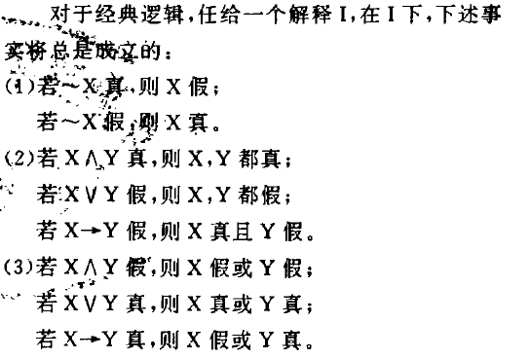
命题逻辑

Slide 130
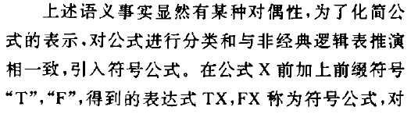
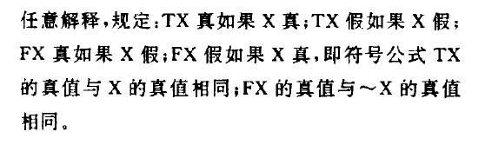
命题逻辑

Slide 131
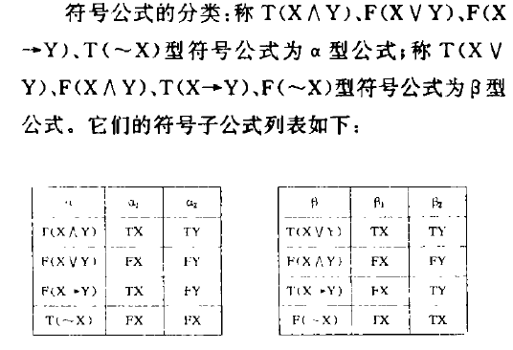
命题逻辑

Slide 132
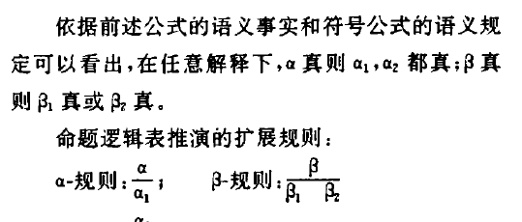
命题逻辑

Slide 133
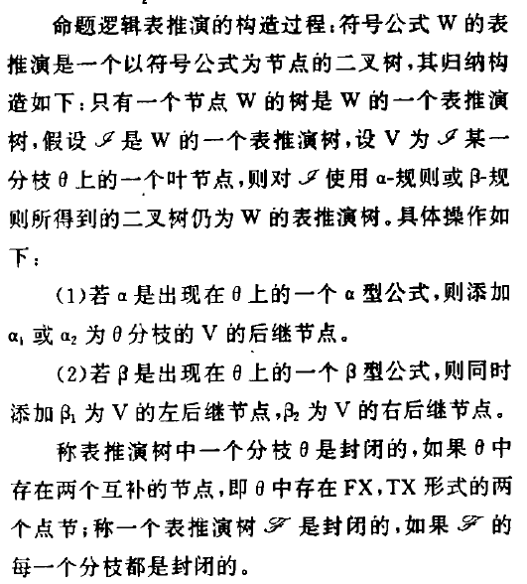
命题逻辑

Slide 134
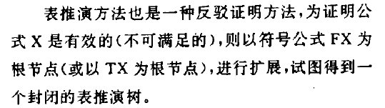
命题逻辑

Slide 135

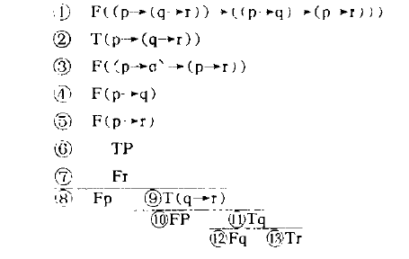
命题逻辑

Slide 136
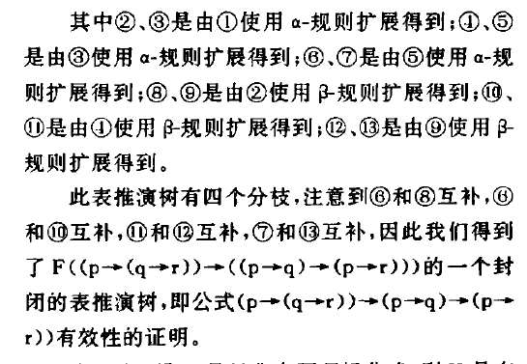
命题逻辑

Slide 137
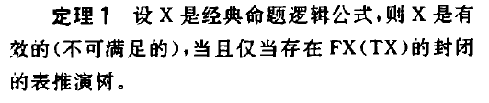
命题逻辑

Slide 138
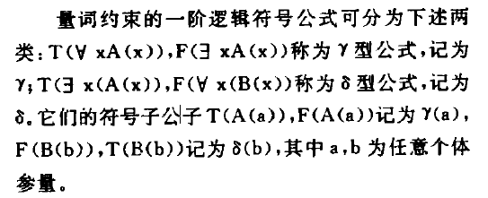
一阶逻辑

Slide 139
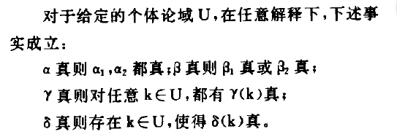
一阶逻辑

Slide 140
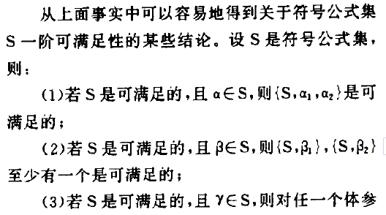
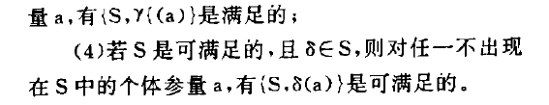
一阶逻辑

Slide 141
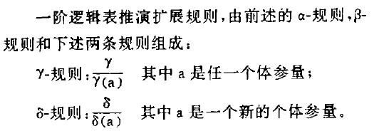
一阶逻辑

Slide 142
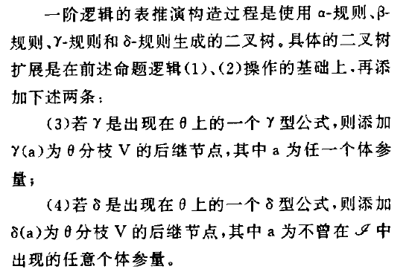
一阶逻辑

Slide 143
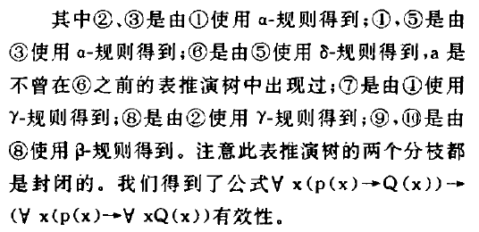
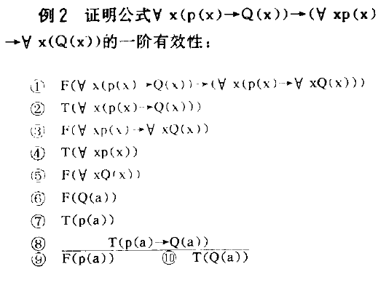
一阶逻辑

Slide 144
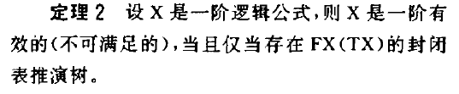
一阶逻辑

Slide 145

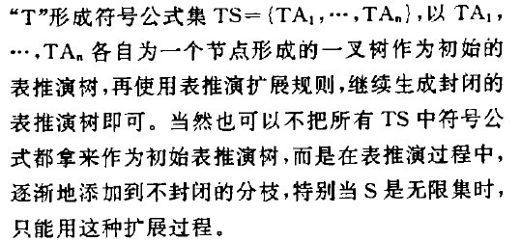
公式集不可满足性与公式间蕴涵关系

Slide 146
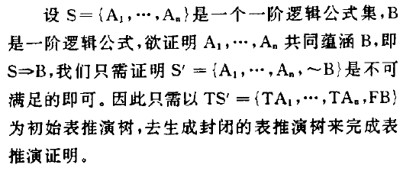
公式集不可满足性与公式间蕴涵关系

Slide 147
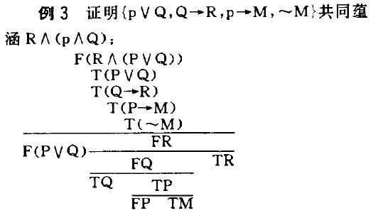
公式集不可满足性与公式间蕴涵关系

Slide 148
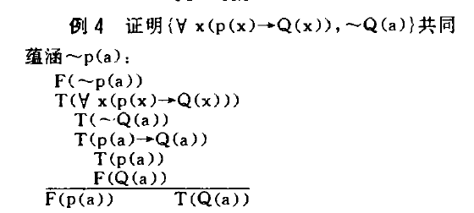
公式集不可满足性与公式间蕴涵关系

Slide 149
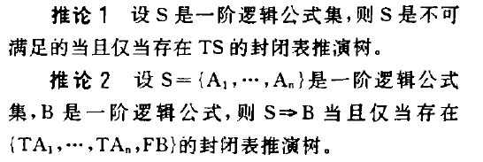
公式集不可满足性与公式间蕴涵关系

Slide 150
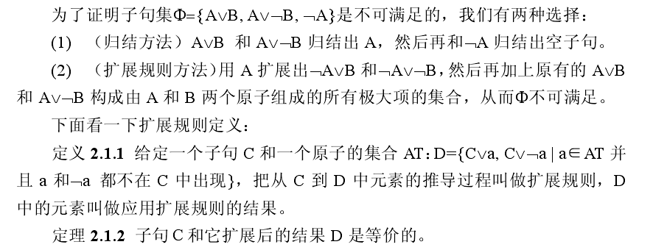
扩展规则推理方法

Slide 151
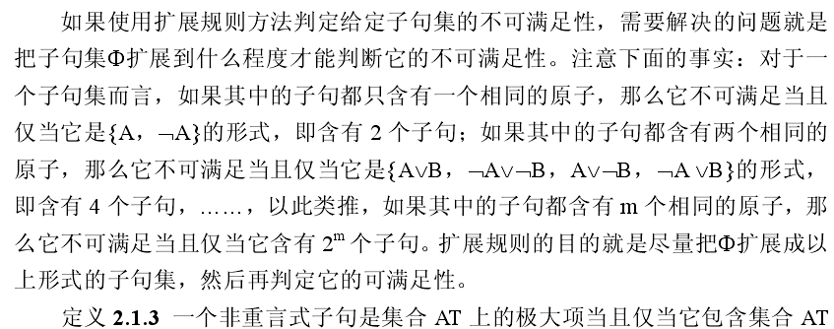

扩展规则推理方法

Slide 152
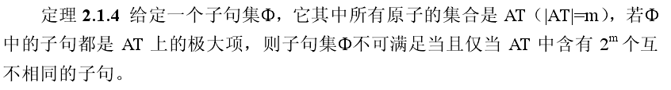
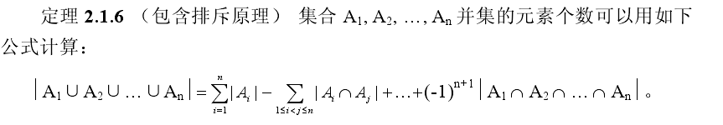
扩展规则推理方法

Slide 153
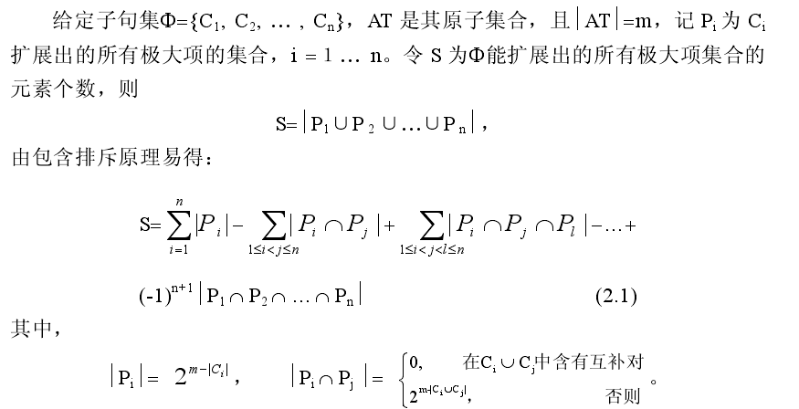
扩展规则推理方法

Slide 154
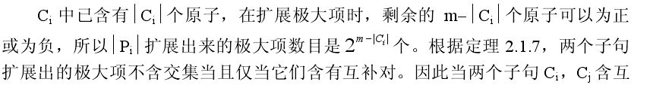
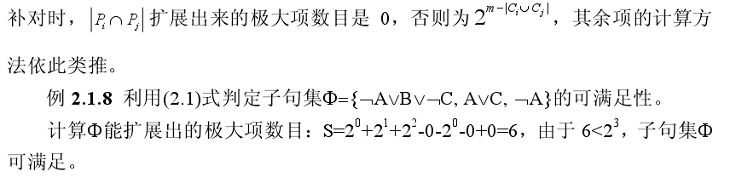
扩展规则推理方法

Slide 155
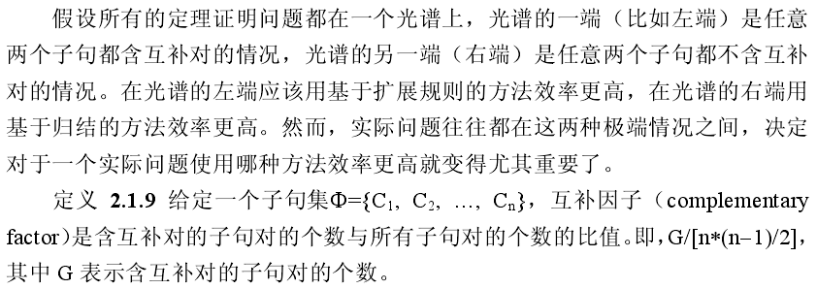
扩展规则推理方法

Slide 156
分别用归结、DP、表推演、扩展规则
分别用归结、DP、表推演、扩展规则证明
S={P∨Q，Q→R，P→M， ～M} ⇒R

